Slide 1

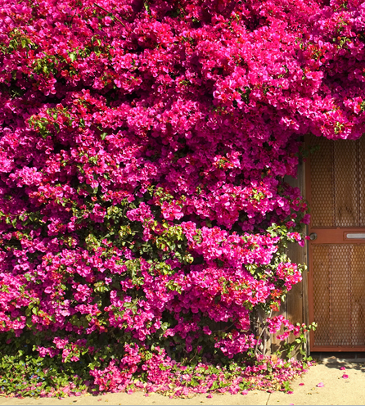
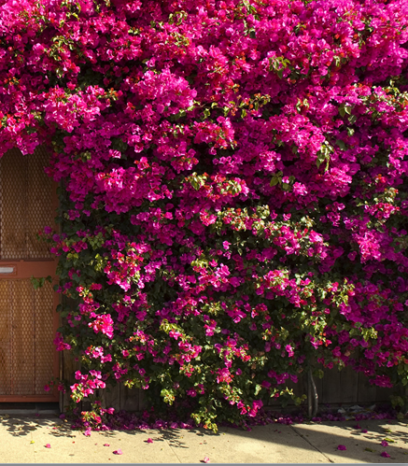


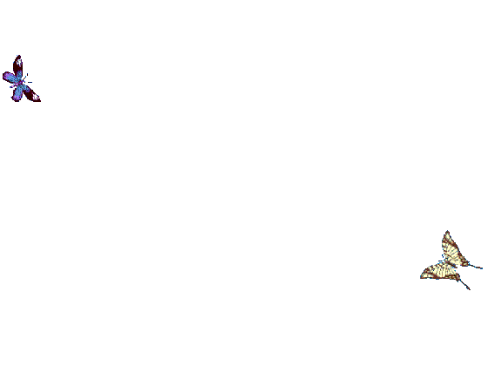

আজকের পাঠে সবাইকে
শুভেচ্ছা

Slide 2
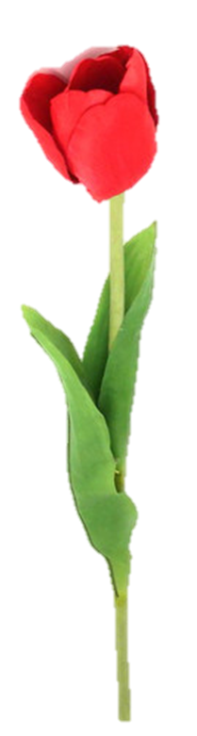

পরিচিতি
শিক্ষক পরিচিতি
সিলভিয়া পূর্ণিমা গোমেজ
সহকারী শিক্ষক
কাশিপুর সরকারি প্রাথমিক বিদ্যালয়
বরিশাল সদর,বরিশাল। ।
পাঠ পরিচিতি
বিষয়ঃ প্রাথমিক গণিত
শ্রেণিঃ চতুর্থ
অধ্যায়ঃ ১০-পরিমাপ
পাঠঃ ১০.৫ ক্ষেত্রফল
সময়ঃ ৪৫ মিনিট

Slide 3
চিত্র দুইটি লক্ষ্য করঃ
আয়তক্ষেত্র
বর্গক্ষেত্র

Slide 4


আজ আমরা পড়ব
ক্ষেত্রফল

Slide 5





এই পাঠ শেষে শিক্ষার্থীরা-
২৪.৭.১ আয়তক্ষেত্র ও বর্গক্ষেত্রের ক্ষেত্রফল নির্ণয়ের সূত্র জানবে ও বলতে পারবে।
২৪.৬.২ ক্ষেত্রফল নির্ণয়ের সূত্র ব্যবহার করে আয়তক্ষেত্র ও বর্গক্ষেত্রের ক্ষেত্রফল নির্ণয়-সংক্রান্ত সমস্যার সমাধান করতে পারবে।

Slide 6
১ সেমি
৪ সেমি
১ সেমি
৬ সেমি
৪ সেমি
৩ সেমি

Slide 7
দৈর্ঘ্য
=
৬ সেমি
প্রস্থ
=
৩ সেমি
৬ সেমি
আয়তের ক্ষেত্রফল
১ | ২ | ৩ | ৪ | ৫ | ৬
৭ | ৮ | ৯ | ১০ | ১১ | ১২
১৩ | ১৪ | ১৫ | ১৬ | ১৭ | ১৮
=
দৈর্ঘ্য
প্রস্থ
৩ সেমি
৩ সেমি
=
৬ সেমি
৩ সেমি
=
১৮ বর্গসেমি
৬ সেমি

Slide 8
প্রত্যেক বাহুর দৈর্ঘ্য
=
৩ সেমি
৩ সেমি
বর্গের ক্ষেত্রফল
=
১ বাহুর দৈর্ঘ্য
১ বাহুর দৈর্ঘ্য
১ | ২ | ৩
৪ | ৫ | ৬
৭ | ৮ | ৯
=
৩ সেমি
৩ সেমি
=
৯ বর্গসেমি
৩ সেমি
৩ সেমি
৩ সেমি

Slide 9
একক কাজ
৪ সেমি
৪ সেমি
৪ সেমি
৯ সেমি
২ সেমি
২ সেমি
২ সেমি
৭ সেমি

Slide 10
দলীয় কাজ
শিক্ষকের সরবরাহকৃত কাঠের টুকরা গুলির ক্ষেত্রফল পরিমাপ করি।

Slide 11
জোড়ায় কাজ
খাতায় কর
একটি ঘরের মেঝের দৈর্ঘ্য ২৯ সেন্টিমিটার এবং প্রস্থ ১৭ সেন্টিমিটার।ঘরের মেঝের ক্ষেত্রফল কত বর্গ সেন্টিমিটার?
একটি বর্গাকার বক্সের দৈর্ঘ্য ১০ সেন্টিমিটার।বক্সের ক্ষেত্রফল কত বর্গ সেন্টিমিটার?
একটি ফুলের বাগানের দৈর্ঘ্য ২৭ মিটার এবং প্রস্থ ১২ মিটার। ফুলের বাগানের ক্ষেত্রফল কত বর্গ সেন্টিমিটার?
একটি বর্গাকার মাঠের দৈর্ঘ্য ৪০ মিটার। মাঠের ক্ষেত্রফল কত বর্গ মিটার?
উঃ ৪৯৩ বর্গ সেন্টিমিটার
উঃ ১০০ বর্গ সেন্টিমিটার
উঃ ৩২৪ বর্গ মিটার
উঃ ১৬০০ বর্গ মিটার

Slide 12

বইয়ের সাথে সংযোগ স্থাপন

Slide 13
মূল্যায়ন
নিচের কোনটি আয়তক্ষেত্রের ক্ষেত্রফল নির্ণয়ের সূত্র ?
সঠিক উত্তর:
ক
✓
গ. দৈর্ঘ্য প্রস্থ
ভুল উত্তর
ক. দৈর্ঘ্য প্রস্থ
খ.দৈর্ঘ্য প্রস্থ
ঘ. . দৈর্ঘ্য প্রস্থ
নিচের কোনটি বর্গক্ষেত্রের ক্ষেত্রফল নির্ণয়ের সূত্র ?
ক. 1 বাহুর দৈর্ঘ্য 1 বাহুর দৈর্ঘ্য
✓
গ.1 বাহুর দৈর্ঘ্য 1 বাহুর দৈর্ঘ্য
সঠিক উত্তর:
গ
ভুল উত্তর
খ.১ বাহুর দৈর্ঘ্য 1 বাহুর দৈর্ঘ্য
ঘ.১ বাহুর দৈর্ঘ্য 1 বাহুর দৈর্ঘ্য
উত্তরের অপশনগুলোতে ক্লিক কর ।

Slide 14

বাড়ির কাজ
একটি আয়তকার ফুটবল মাঠের দৈর্ঘ্য ১০০মিটার এবং প্রস্থ ৭০ মিটার।মাঠের ক্ষেত্রফল কত?
একটি বর্গাকার জমির একটি বাহু ১০ কিলোমিটার।জমিটির ক্ষেত্রফল নির্ণয় কর।

Slide 15




ধন্যবাদ

